Slide 1
государственное бюджетное общеобразовательное учреждение Самарской области средняя общеобразовательная школа № 7 города Кинеля городского округа Кинель Самарской области
Применение ресурсов ЦОС
на уроках истории и обществознания
Рудая Мария Павловна
учитель истории и обществознания
ГБОУ СОШ №7 г.Кинеля

Slide 2
ЦОС – это Всероссийская информационная система, призванная создать в стране
электронную образовательную среду.
Она позволяет эффективно использовать
современные технологии в процессе обучения.

Slide 3
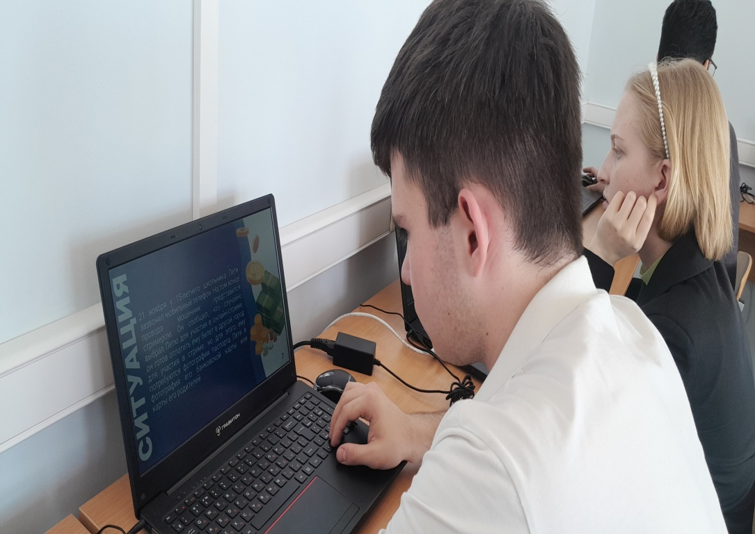
Преимущества ЦОС в образовательном процессе
доступ к высокоскоростному интернету в школе;
доступ к различным образовательным сайтам и порталам;
возможность дистанционного освоения учебного материала;
возможность проведения онлайн тестирования учащихся по подготовке к ГИА и ВПР;
получение доступа к видеотрансляциям уроков, конференций;
автоматизация процессов, которая избавит от лишней бумажной работы с отчетами.

Slide 4
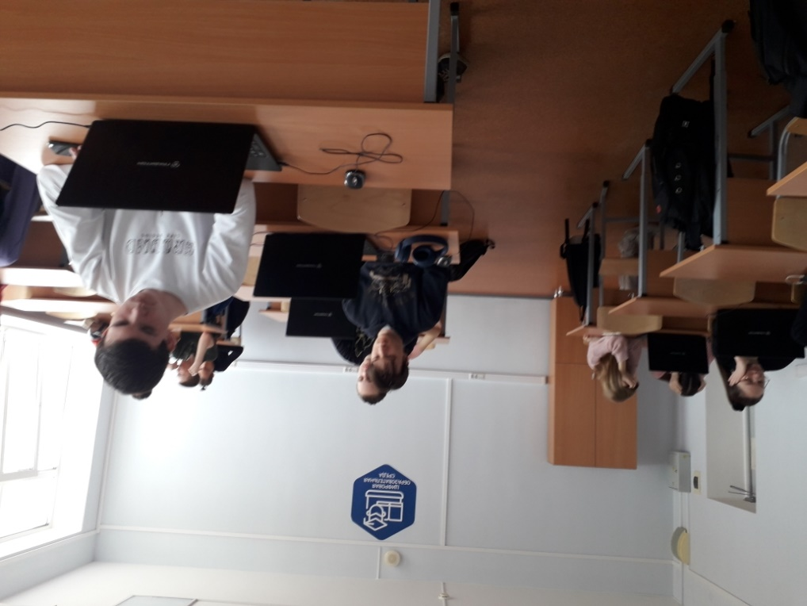
Современные требования к результатам обучения и освоения
содержания курса по обществознанию и истории
Умение выполнять познавательные и практические задания через поиск и извлечение нужной информации по заданной теме в адаптированных источниках различного типа;
умение находить нужную информацию в различных источниках, адекватно ее воспринимать и преобразовывать в соответствии с решаемой задачей (анализировать, обобщать, систематизировать, конкретизировать).

Slide 5
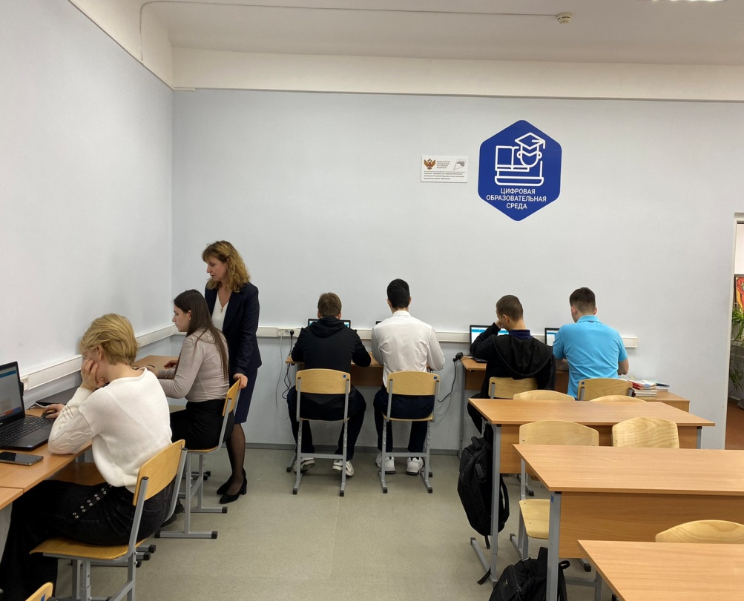
Интерактивные технологии незаменимы:
- на факультативных, индивидуальных занятиях;
для организации проверочных уроков, онлайн тестирования;
- при проведении вводных лекций;
в ходе выполнения домашнего задания;
написания рефератов, докладов и тд.
Суперспособности учителя:
минимум сил на подготовку и проведение уроков;
быстро и объективно проверять знания учащихся;
сделать изучение нового материала максимально понятным;
наладить дисциплину на своих уроках;
- получить возможность работать творчески.

Slide 6
Варианты работы учителя истории и обществознания в кабинетах ЦОС:
- урок-лекция по изучению нового материала – в течение урока используется ИКТ в качестве иллюстративного материала (включая в работу текст, аудио- и видеоматериалы);
- комбинированный урок – сочетает в себе объяснение учителя с использованием ИКТ и работу учеников (индивидуальную, групповую) с вопросами и заданиями, представленными в рамках мультимедиа презентации;
- урок-семинар и урок-конференция (учащиеся готовят собственные выступления с использованием ИКТ );
- защита рефератов и проектных работ учащимися;
- подготовки учащихся к ГИА, ВПР (прохождение тестов и заданий по пройденным темам по типу заданий EГЭ на уроках повторения и обобщения знаний);
- проведения тестирования в формате ОГЭ, ЕГЭ в oнлайн режиме (приближенному к экзаменационному) позволяет оценить уровень подготовленности учащихся.

Slide 7
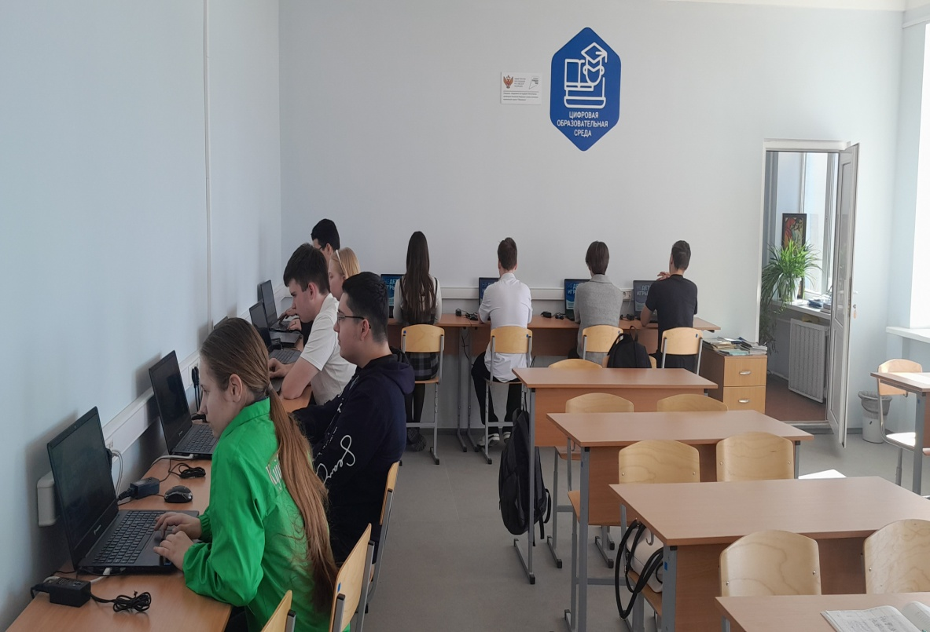
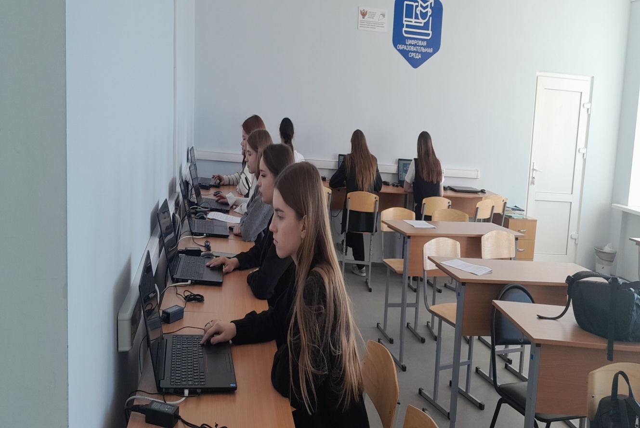
Подготовка к ЕГЭ по истории и обществознанию СДАМ ГИА: РЕШУ ВПР, ОГЭ, ЕГЭ, ГВЭ https://sdamgia.ru/
Российская электронная школа https://resh.edu.ru/ (история, обществознание, право, экономика)
ЦОС Моя школа https://lib.myschool.edu.ru/market?filters= (библиотека, конспекты уроков, контрольные работы)

Slide 8
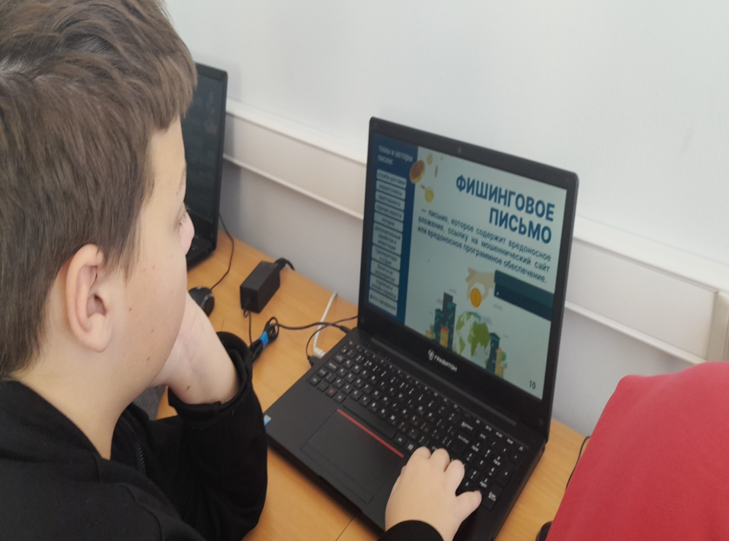
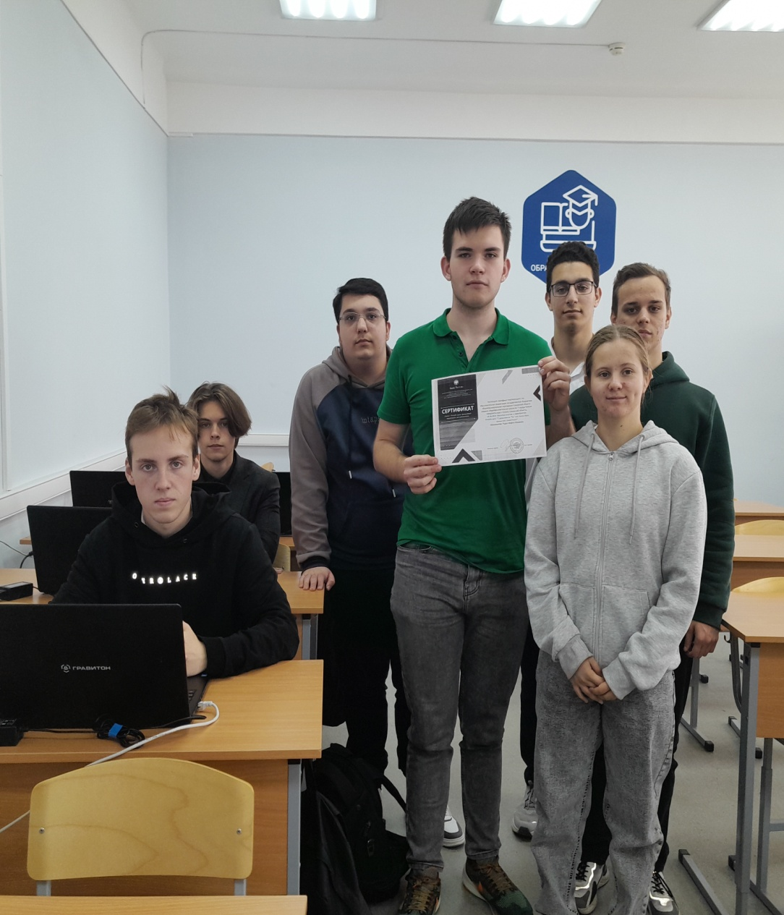
Участие в проекте «Онлайн-уроки по финансовой грамотности», организатором которого выступает Центральный Банк России
https://dni-fg.ru/ (уроки финансовой грамотности и безопасности)

Slide 9
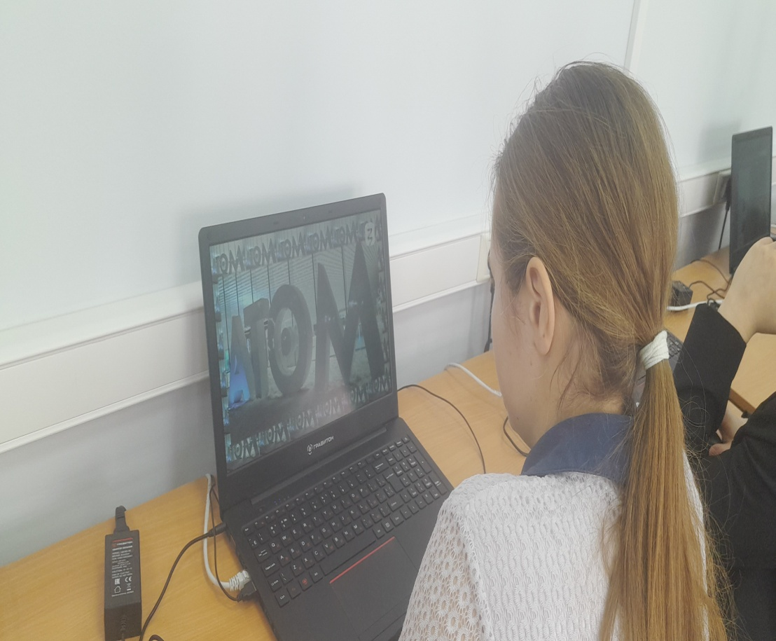
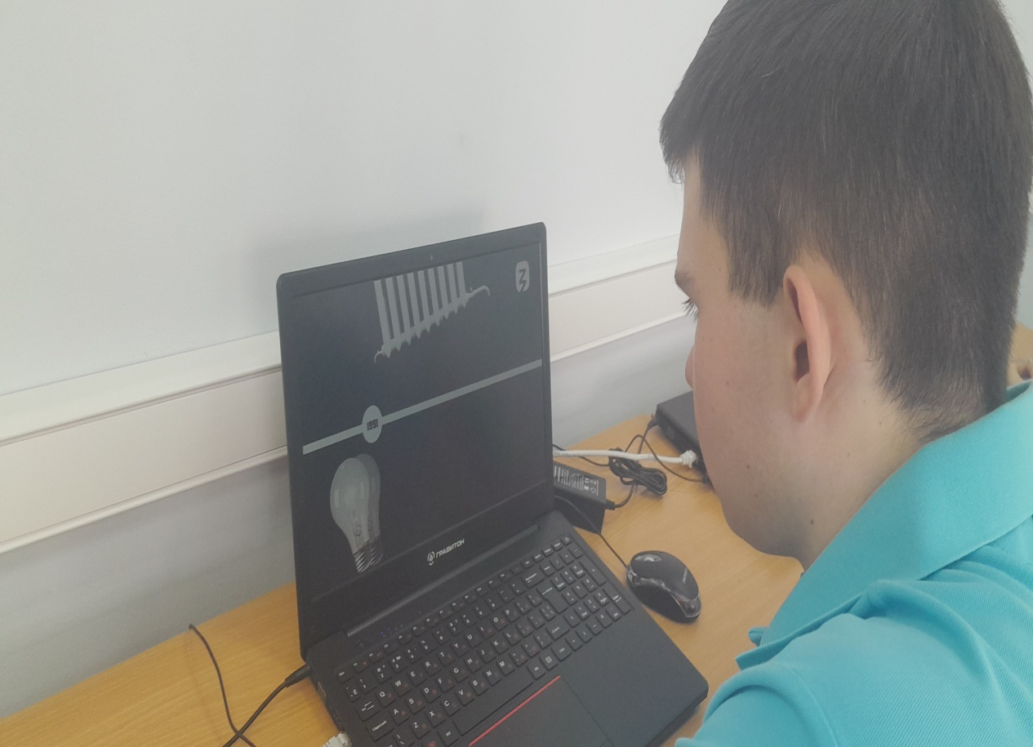
Моделирующая онлайн проба на платформе проекта «Билет в будущее» https://bvbinfo.ru/ «Россия – мои горизонты»

Slide 10
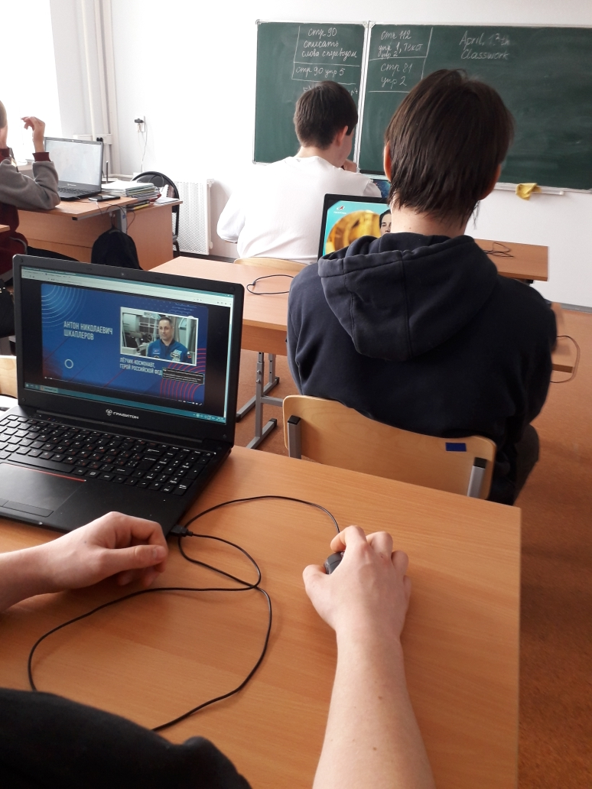
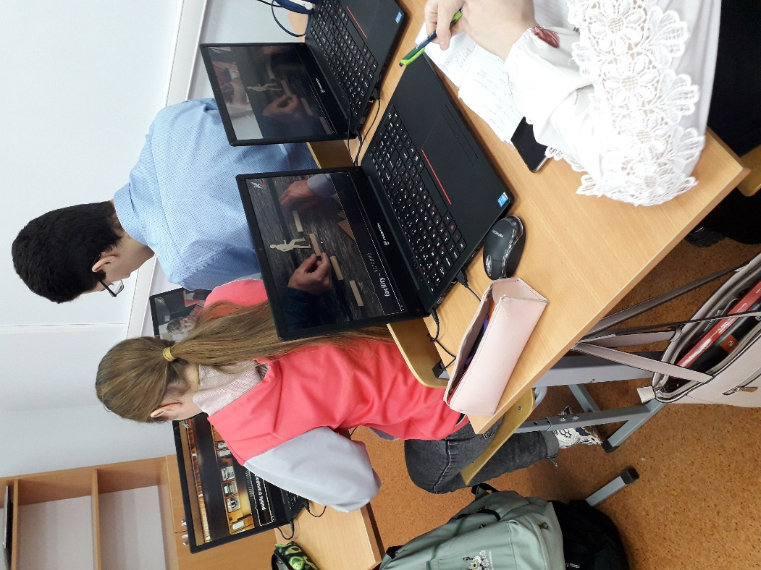
Занятия по профессиональной ориентации обучающихся
АИС «Трудовые ресурсы. Самарская область» https://manpower.samregion.ru/app/company/131307/home
АИС «ПрофВыбор. Самарская область» https://prof.asurso.ru/index.php?r=school_admin/index

Slide 11
Электронные образовательные платформы, используемые на уроках
истории , обществознания и внеурочной деятельности
- ЦОС Моя школа https://lib.myschool.edu.ru/market?filters= (библиотека, конспекты уроков, контрольные работы)
- Российская электронная школа https://resh.edu.ru/ (история, обществознание, право, экономика);
- Учи.ру https://uchi.ru/teachers/lk/main (олимпиады, уроки 8-9 классы);
- СДАМ ГИА: РЕШУ ВПР, ОГЭ, ЕГЭ, ГВЭ https://sdamgia.ru/ (подготовка к экзаменам и т.д.);
Профориентационный портал «Билет в будущее» https://bvbinfo.ru/ (внеурочная деятельность «Россия –мои горизонты», онлайн встречи, консультации, профпробы и т.д.)
Онлайн уроки Банка России https://dni-fg.ru/ (уроки финансовой грамотности и
безопасности)
- АИС «Трудовые ресурсы. Самарская область» (профориентационные курсы 9 классы
https://manpower.samregion.ru/app/company/131307/home
- АИС «ПрофВыбор. Самарская область» https://prof.asurso.ru/index.php?r=school_admin/index

